Slide 1
Ung-Ullbaggestipendiet 2017
Vandringspris + 2.000 kr

Slide 2
Kriterier
NB-elever ska ha visat att de
är innovativa och tar vara på möjligheter
har en stark drivkraft
har god samarbetsförmåga
gärna vill skapa sin egen framtid på landsbygden
visat prov på entreprenörskap i skolan
aktivt deltagit i utvecklingen av skolan och under-visningen mot mer autentiska/entreprenöriella arbetsätt
En elevgrupp kan bestå av ett UF-företag, styrelsen för en elevförening, t.ex. JUF, 4H, elevrådet, klass eller del av klass m.m.

Slide 3
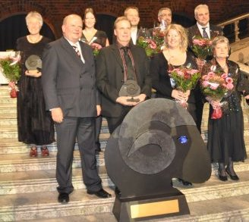
Landsbygdsgalan 2010 Årets ungdomssatsning på landsbygden Naturbrukselever landsbygdsutvecklar (FNALL-projektet)
”Projektet har stimulerat naturbrukselevernas och lärarnas egna drivkrafter inom entreprenörskap, företagande och landsbygdsutveckling. Projektet har tagit hänsyn till integration och jämställdhet. Projektet har stärkt sam-arbete mellan naturbruksgymnasier och andra ungdomsfrämjande aktörer.”

Slide 4
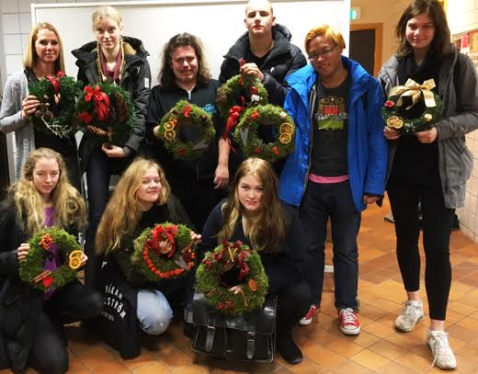
De nominerade är NB3B Hund August Kobbs gymnasium
Tillsammans kan vi göra skillnad! Engagerad elevgrupp som arrangerat välgörenhetsdag med ponnyridning, klappa hund-hörna, fikaförsäljning m. m.

Slide 5
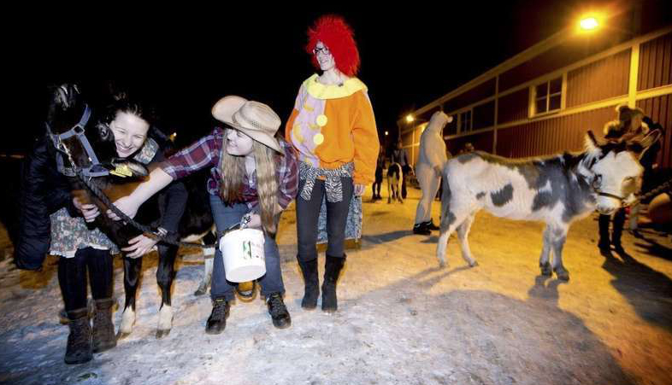
De nominerade är NB1-3 Häst & Djur Kvinnerstagymnasiet
Jorden runt på 80 minuter! Skolans alla djurelever skapar en uppskattad årlig djurshow i skolans ridhus och samlar in pengar för välgörande ändamål.

Slide 6
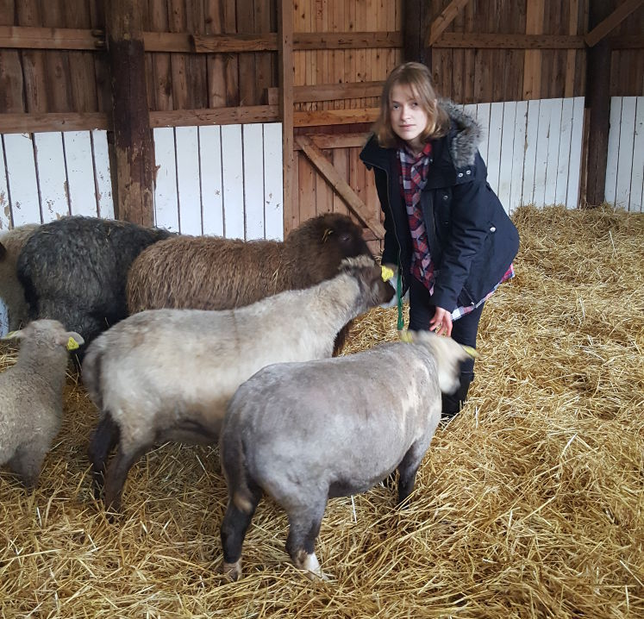
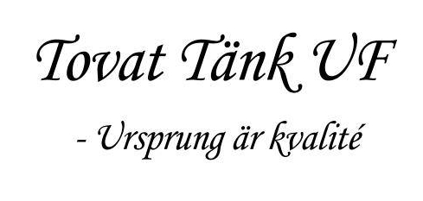
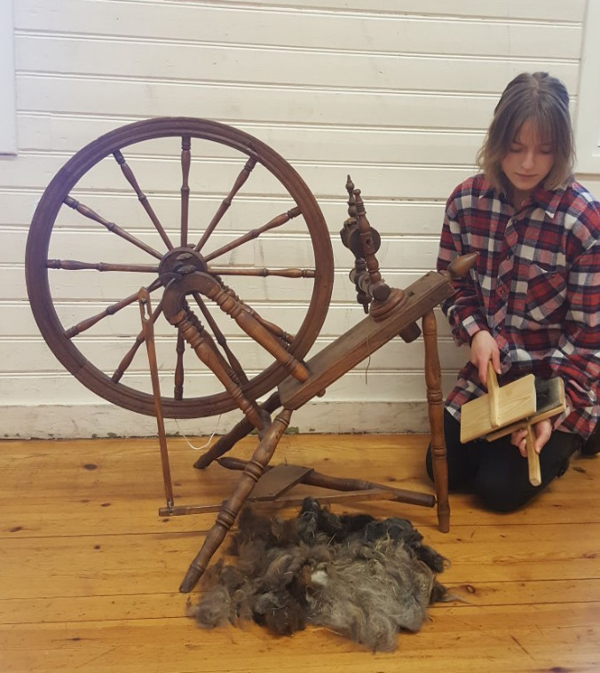
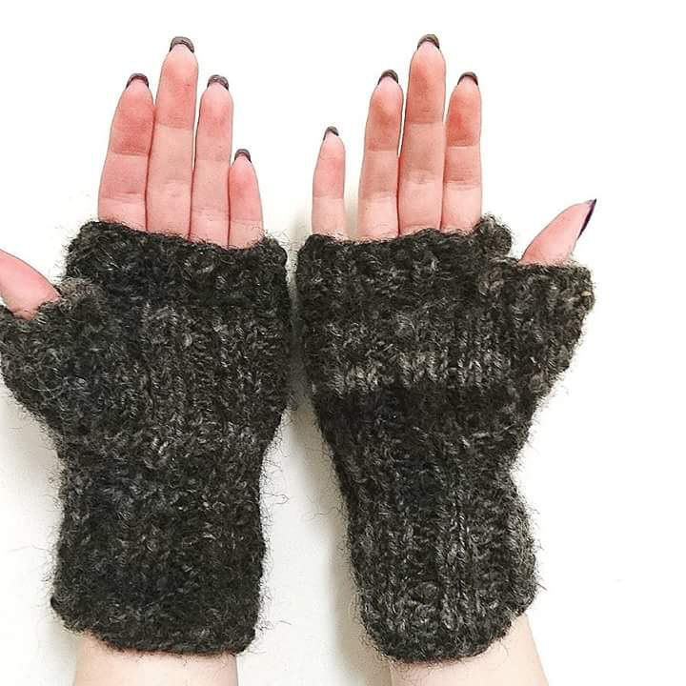
De nominerade är Tovat Tänk UF Lillerudsgymnasiet
Ursprung är kvalité! Här utvecklas, produceras och marknadsförs egna ullprodukter. På god väg mot fortsatt utveckling av lantbruksföretagande.

Slide 7
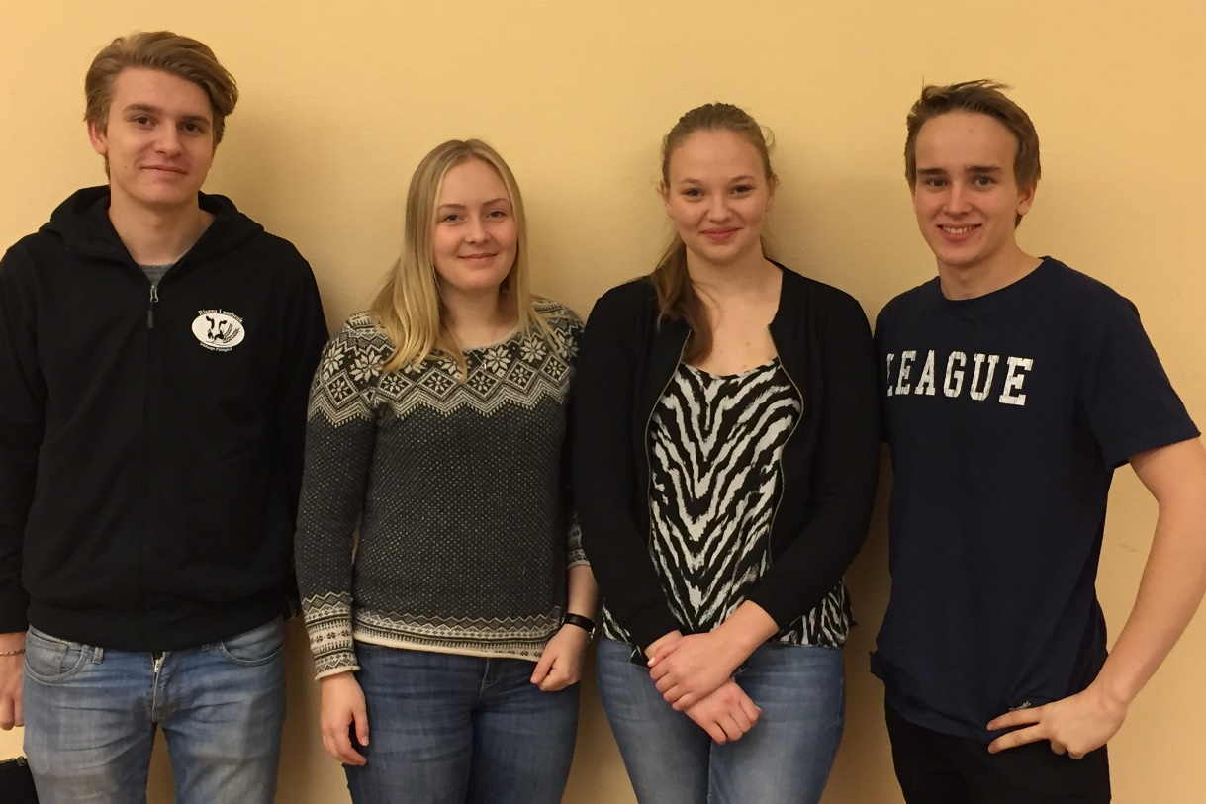
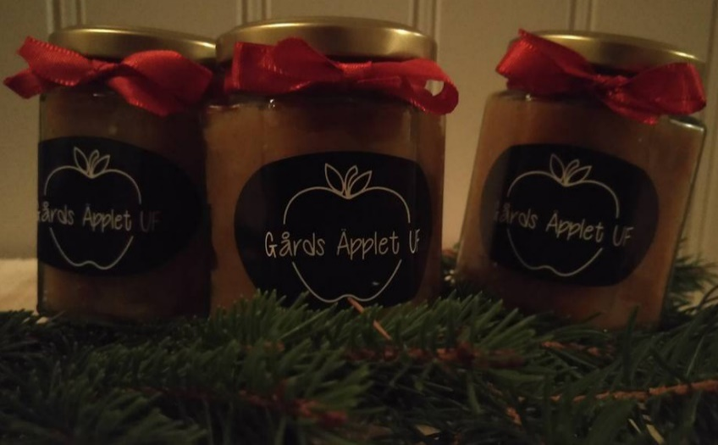
De nominerade är Gårdsäpplet UF Munkagårdsgymnasiet
Fokus på närproducerade svenska äppelprodukter! Målmedvetet UF-företag som utvecklar nya produkter och medverkar i lantbruks- och landsbygdsutveckling.

Slide 8
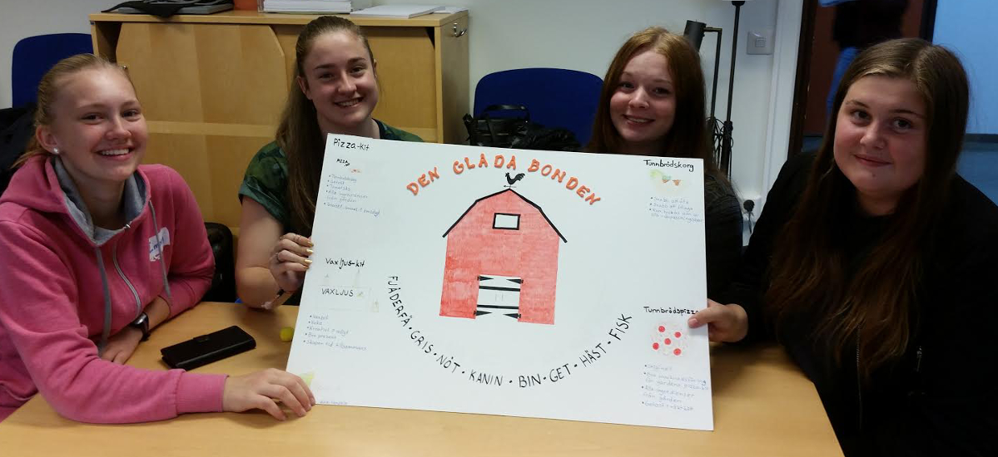
De nominerade är Grunderkampvinnare Nordvikskolan
Driftiga ungdomar som bl.a. vunnit bästa idé i entreprenörskamp mellan svenska och norska skolor med affärsplan för den glada bondens gård.

Slide 9
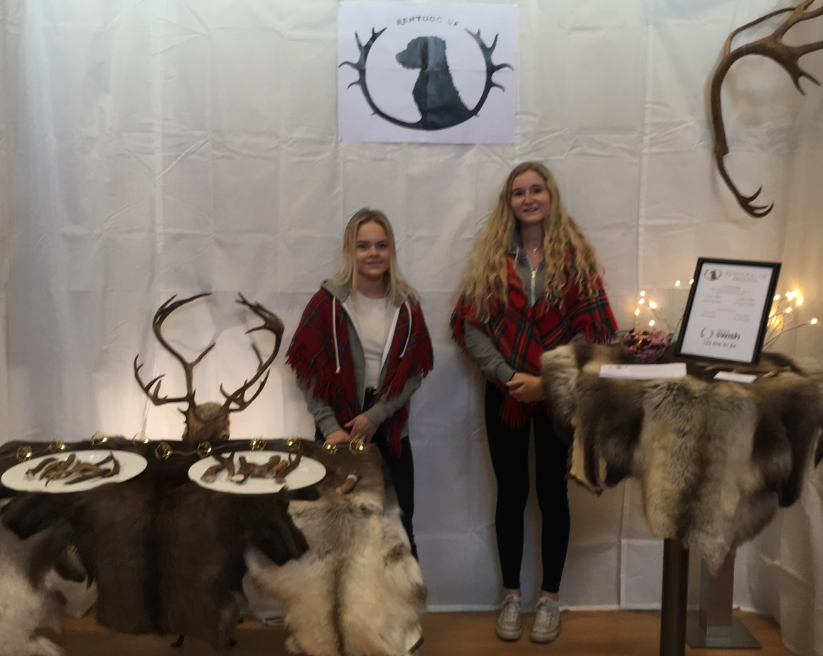
De nominerade är Rentugg UF Stiernhööksgymnasiet
Minimal miljöpåverkan med återanvända egna renhorn
som tuggben till hund! Här sprids unik kunskap och produkter från en uråldrig kultur.

Slide 10
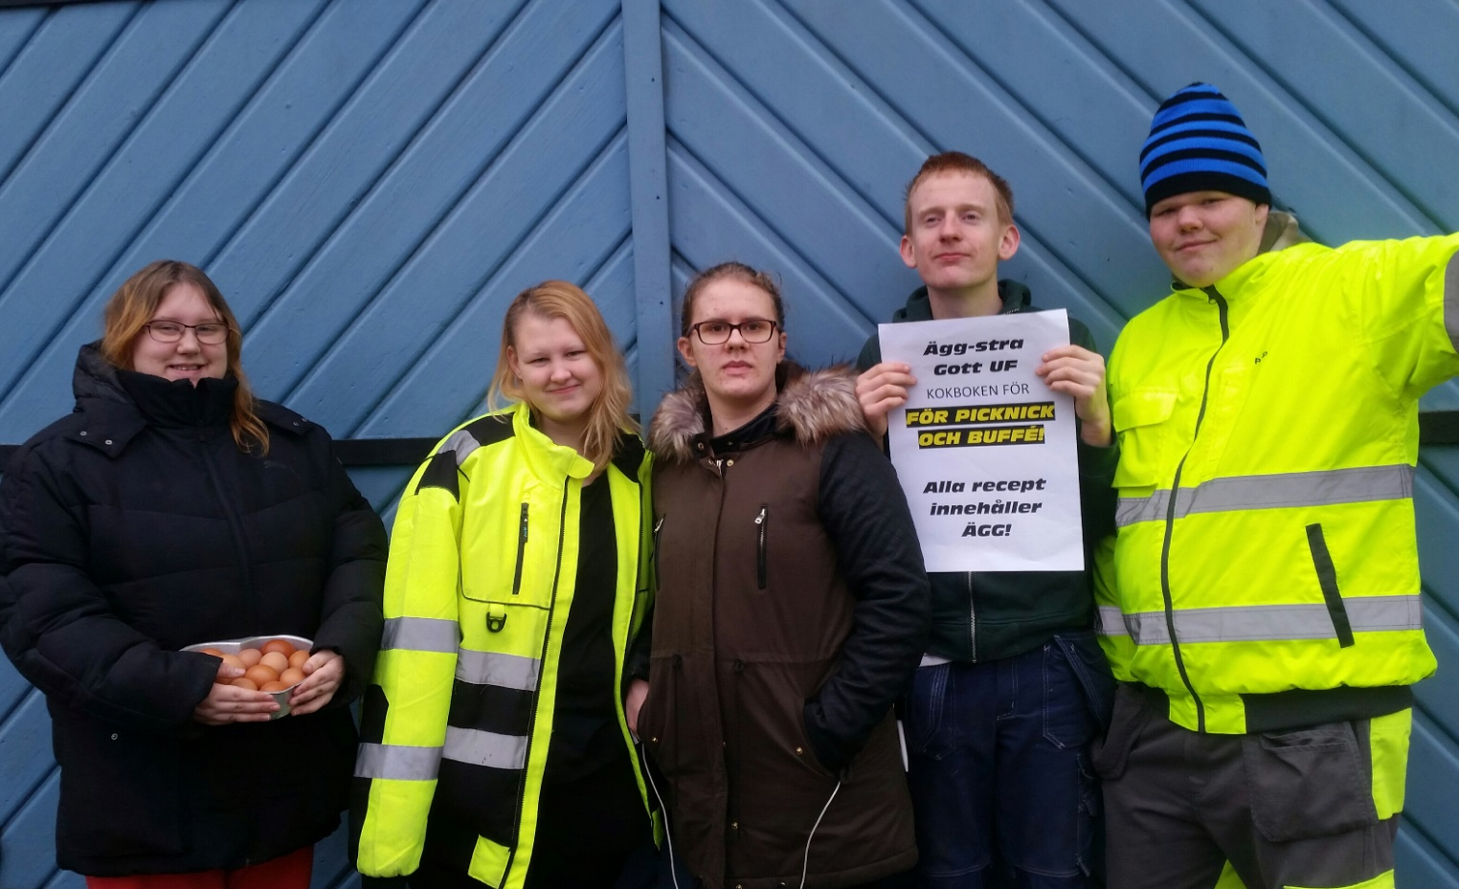
De nominerade är Ägg-stra Gott UF Stora Segerstad Naturbrukscentrum
Engagerade 4 års-elever som utvecklat kokbok med äggrecept och -info. Skolans ägg plockas, allt provlagas på skolan, fotas och säljs med mycket goda argument!

Slide 11
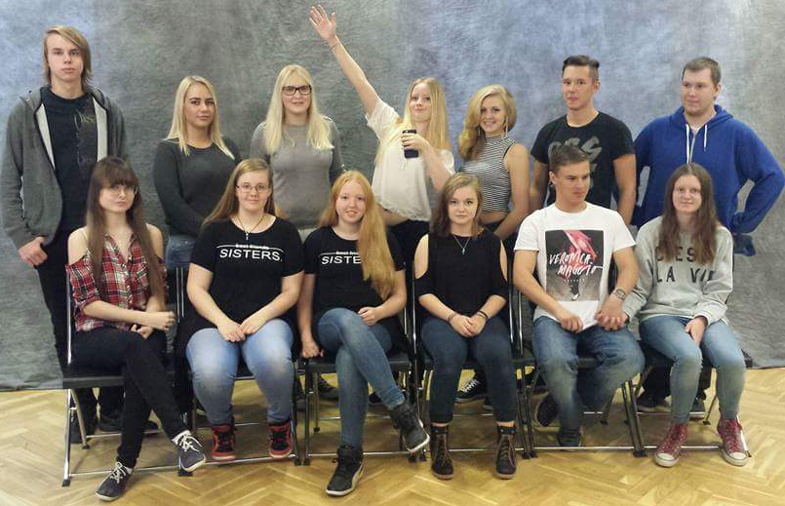
De nominerade är NB15B Djurvård Svalöfs Gymnasium
Engagerad hel klass med stor kamratanda som aktivt sprider positiva vibbar på skolan! Nu organiseras pantburksinsamling på skolan inför klassresa i 3:an.

Slide 12
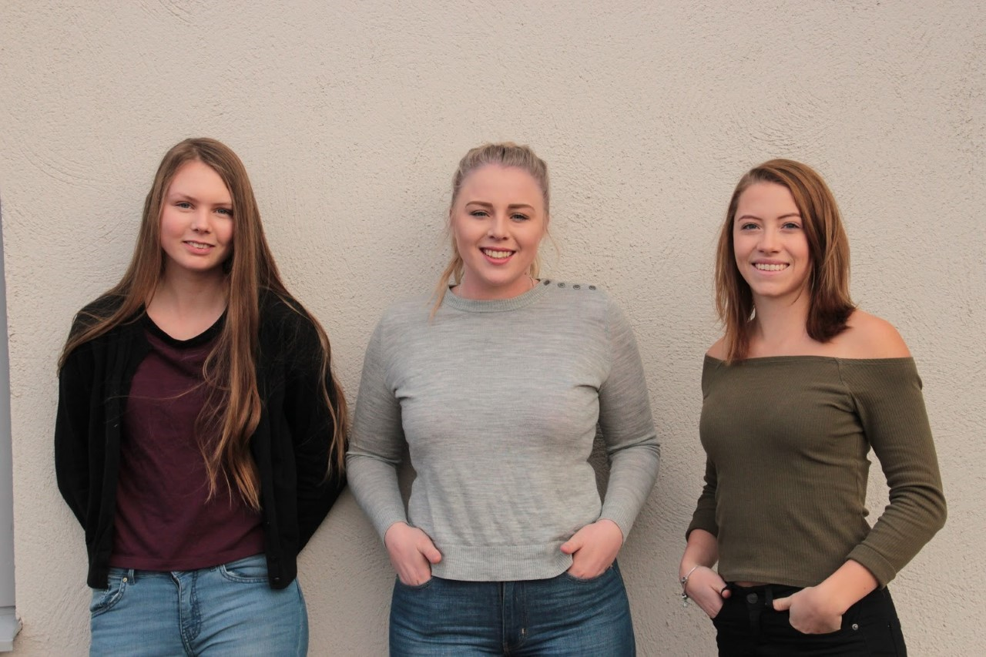
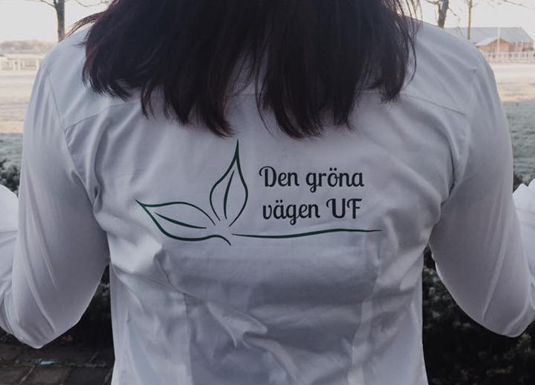
De nominerade är Den gröna vägen UF Vretagymnasiet
Elevgrupp som utvecklar och håller inspirerande föreläsningar om grönt företagande och gröna näringar för högstadie- och gymnasieungdomar. Samverkan med branschen.

Slide 13
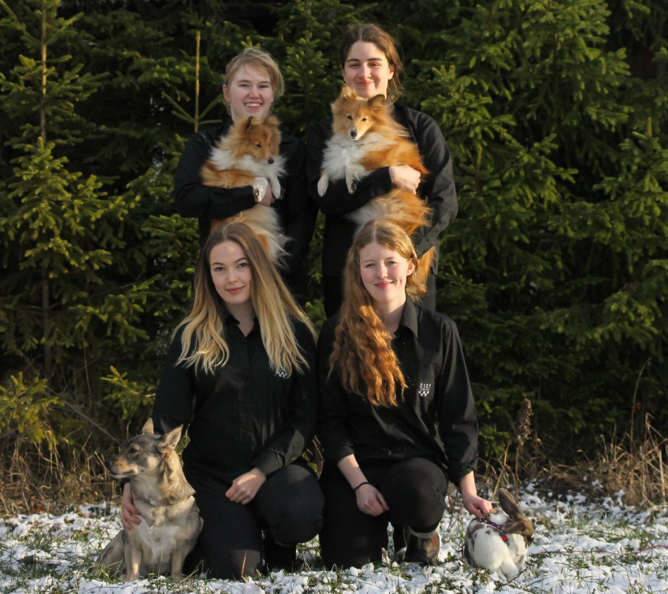
De nominerade är Djurens akutbox UF Ösby Naturbruksgymnasium
Akutboxar som räddar liv - för hund, katt respektive kanin.
Unik produkt som utvecklats i samverkan med veterinär och säljs på mässor och i webshop.

Slide 14
De nominerade är
NB3B Hund, August Kobbs gymnasium
NB1-3 Häst och Djur, Kvinnerstagymnasiet
Tovat Tänk UF, Lillerudsgymnasiet
Gårdsäpplet UF, Munkagårdsgymnasiet
Grunderkampsvinnare, Nordvikskolan
Rentugg UF, Stiernhööksgymnasiet
Ägg-stra Gott UF, Stora Segerstad Naturbrukscentrum
NB15B Djurvård, Svalöfs Gymnasium
Den gröna vägen UF, Vretagymnasiet
Djurens akutbox UF, Ösby naturbruksgymnasium

Slide 15
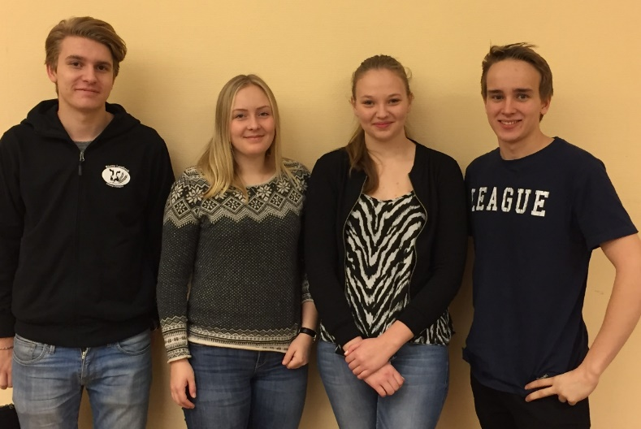
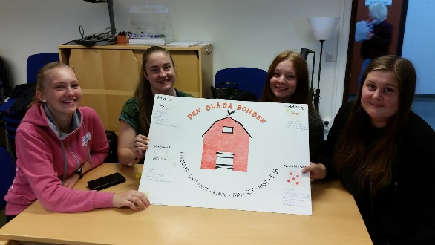
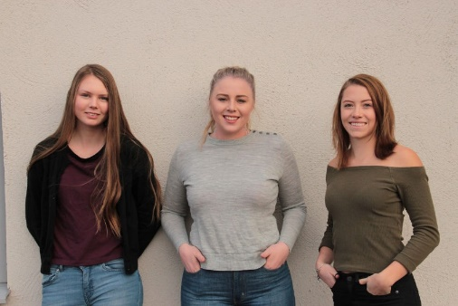
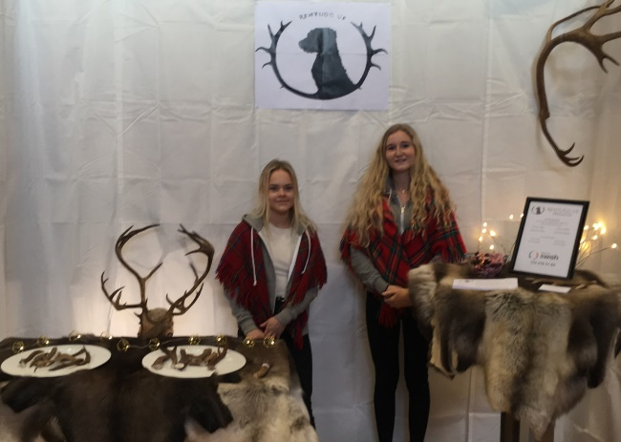
Vinnare av 2017 års Ung-Ullbagge är
?
1:a plats
MOTIVERING:
Med djurens väl i centrum utvecklar dessa kreativa entreprenörer unika produkter med marknadspotential.
De samverkar med branschen, och inspirerar genom sin entusiasm övriga elever inom naturbruket!
3:e plats
2:a plats
Ägg stra gott UF,
Stora Segerstad
Naturbrukscentrum
Gårdsäpplet UF,
Munkagårds-gymnasiet
DJURENS
AKUTBOX UF,
ÖSBY NBG
Maria Eriksson
Ida Lövgren
Lyzanne Narinx
Raquel Paz da Silva
Nominerad av
Jenny Jogensjö
Rentugg UF,
Stiernhööks-gymnasiet
Den gröna vägen UF,
Vretagymnasiet

Slide 16
Vinnare av 2017 års Ung-Ullbagge är
Djurens Akutbox UF
MOTIVERING:
Med djurens väl i centrum utvecklar dessa kreativa entreprenörer unika produkter med marknadspotential.
De samverkar med branschen, och inspirerar genom sin entusiasm övriga elever inom naturbruket!

